Slide 1



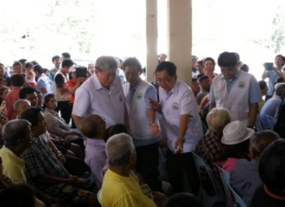
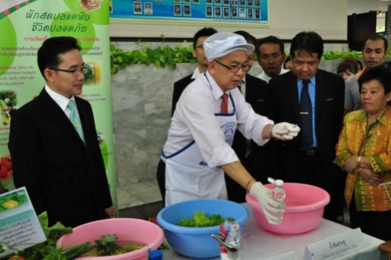
กรมอนามัยยุคใหม่...
ก้าวข้ามบริบทที่เปลี่ยนแปลง... แล้วไง?
โดย ดร. นายแพทย์พรเทพ ศิริวนารังสรรค์
อธิบดีกรมอนามัย
วันที่ 28 ตุลาคม 2556

Slide 2
โครงสร้างการทำงานระบบสาธารณสุข
ประเทศไทย
National Health Authority
Regulator
Provider
Purchaser
Supplement/Agent
สปสช.
สวรส.
สช.
สพฉ.

Slide 3
นโยบายเร่งด่วนรัฐมนตรีว่าการกระทรวงสาธารณสุข
ปรับปรุงระบบบริการ
มีตัวชี้วัดในการวัดผลงาน
เพิ่มประสิทธิภาพบริการในระบบบริการหลักประกันสุขภาพแห่งชาติ
การแพทย์ฉุกเฉินและระบบส่งต่อ
การพัฒนากำลังคนด้านสุขภาพ
ความร่วมมือระหว่างภาครัฐและภาคเอกชน
การสร้างเสริมสุขภาพและป้องกันโรค
การพัฒนาประเทศไทยให้เป็นศูนย์กลางบริการสุขภาพนานาชาติ (Medical Hub)
ที่มา : การประชุมเชิงปฏิบัติการ เรื่อง การพัฒนาการปฏิรูปเพื่อเพิ่มประสิทธิภาพการบริหารงาน กระทรวงสาธารณสุข ประจำปีงบประมาณ พ.ศ. 2557 เมื่อวันที่ 4 ตุลาคม 2556

Slide 4
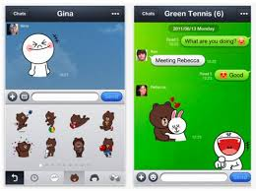

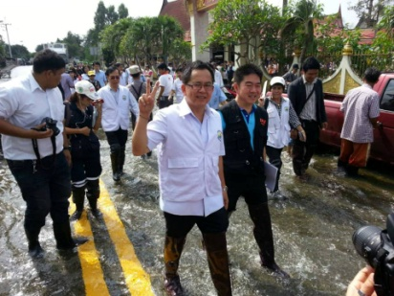
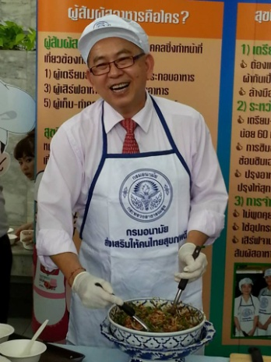
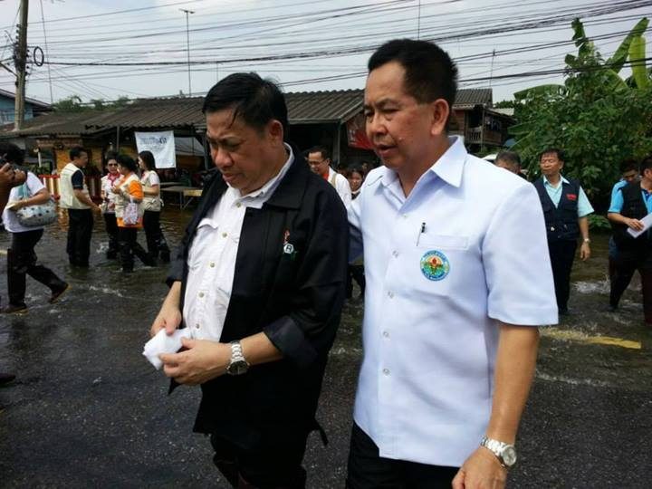
...ก้าวข้ามบริบทที่เปลี่ยนแปลงไป...
เน้นการดำเนินงานผ่านระบบอิเล็กทรอนิกส์ โดยเฉพาะการติดต่อสื่อสารผ่านระบบ Social Network เช่น Face book, Line เป็นต้น
2. ขอให้ทำงานอย่างมีความสุข ต้องให้เกียรติซึ่งกันและกัน

Slide 5
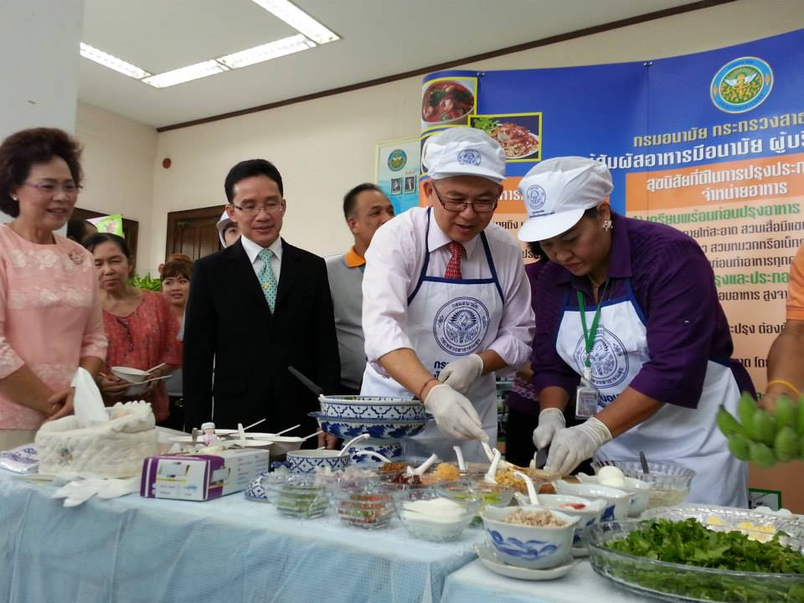
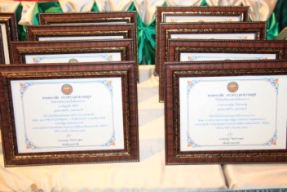
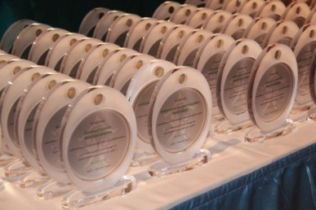
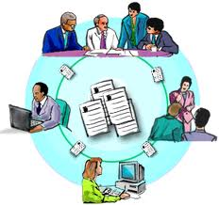
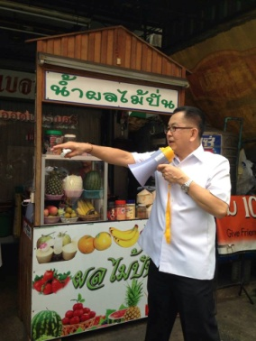
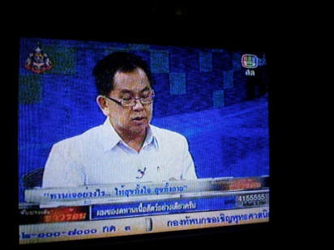
...ก้าวข้ามบริบทที่เปลี่ยนแปลงไป...
3. ต้องมีแรงบันดาลใจในการทำงาน งานจึงสำเร็จ และมีการให้รางวัลในการทำงาน เน้นการ Training
4. ให้ทุกหน่วยงานมีการสื่อสารและตอบโต้ความเสี่ยง โดยยึดความเสี่ยงของประชาชนเป็นหลัก

Slide 6

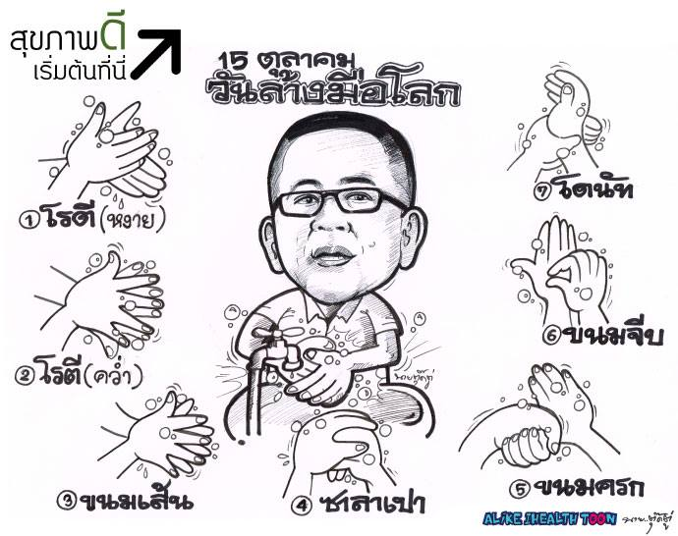

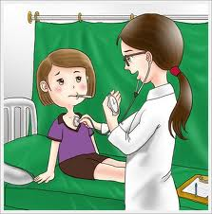
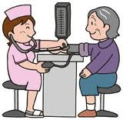
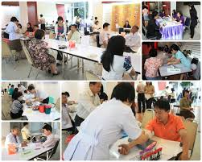
...ก้าวข้ามบริบทที่เปลี่ยนแปลงไป...
5. จัดทำ Branding กรมอนามัย เพื่อใช้ในการสื่อสารต่อประชาชน และการให้ข่าว รวมถึงส่วนภูมิภาคต้องสร้างภาคีเครือข่ายในระดับพื้นที่
6. ศูนย์อนามัยที่ 1-12 ต้องปรับเปลี่ยนเป็นศูนย์ส่งเสริมสุขภาพแบบครบวงจร

Slide 7



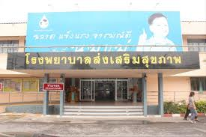
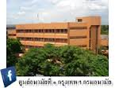
...แล้วไง?...
พัฒนาศูนย์อนามัยเป็นศูนย์ส่งเสริมสุขภาพ
ครบวงจร
* ศูนย์อนามัยที่ 1 กรุงเทพฯ
* ศูนย์อนามัยที่ 4 ราชบุรี
* ศูนย์อนามัยที่ 6 ขอนแก่น
* ศูนย์อนามัยที่ 10 เชียงใหม่
* ศูนย์อนามัยที่ 12 ยะลา

Slide 8
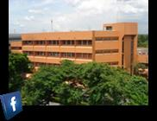
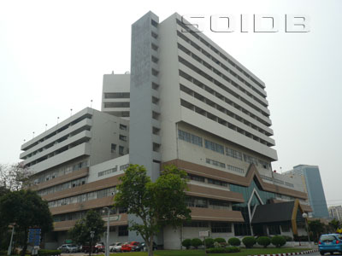
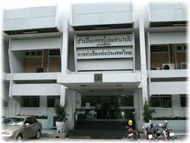

...แล้วไง?...
2. ขยายบริการในเขตกรุงเทพมหานคร
* ศูนย์อนามัยที่ 1 กรุงเทพฯ
* โรงพยาบาลยาสูบ 2 แห่ง (คลองเตย,สาทร)
* สำนักแพทย์และอนามัย การท่าเรือแห่ง
ประเทศไทย
* โรงพยาบาลบุรฉัตรไชยากร (โรงพยาบาล
รถไฟ)
* ที่ทำการแพทย์เขตบางซื่อ

Slide 9
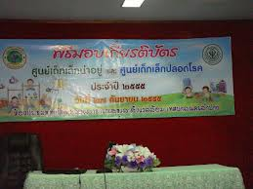
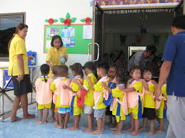




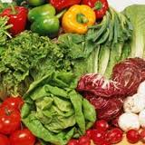
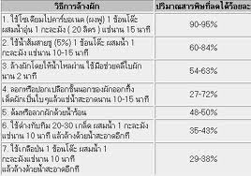

...แล้วไง?...
3. การพัฒนาศูนย์เด็กเล็กคุณภาพ
4. การรณรงค์ลดหวาน มัน เค็ม
5. การส่งเสริมกินผัก 5 สี
ดี 5 อย่าง และผักปลอดสารพิษ

Slide 10

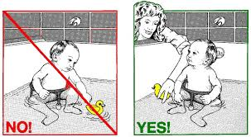
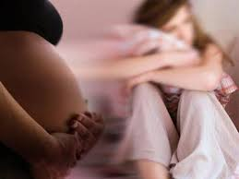

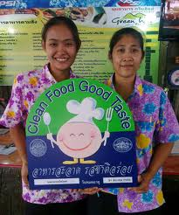


...แล้วไง?...
6. การป้องกันเด็กจมน้ำ
7. การสร้างเครือข่ายวัยรุ่นอาสา วางแผนครอบครัว
8. การยกระดับโครงการอาหารสะอาด รสชาติอร่อย (CFGT ป้ายทอง)

Slide 11

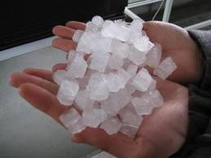
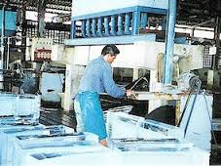

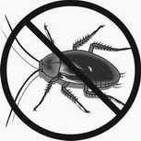

...แล้วไง?...
9. การรณรงค์เรื่องความสะอาด
10. การพัฒนาสุขาภิบาลที่พักอาศัยและสิ่งแวดล้อมในชุมชน
Notes:
9. การรณรงค์น้ำแข็งเรื่อง น้ำแข็งสะอาด เพื่อให้คนไทยปลอดโรค
10. มีการพัฒนาสุขาภิบาลที่พักอาศัยและสิ่งแวดล้อมในชุมชน ด้วยการรณรงค์การกำจัดแมลงสาบ การกำจัดของเสียในชุมชน พัฒนาส้วม เป็นต้น

Slide 12


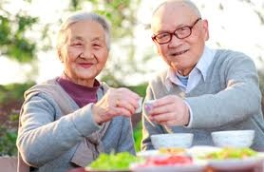
สวัสดี

